Slide 1
Spark
的研究与应用
SY1606117 李岳檑 SY1606118 温元祯
SY1606413 谭伟良 PT1600283 王春柳

Slide 2
目录
Contents
01
02
03
04
05
项目简介
Why Spark
项目特点
项目目标
工作计划

Slide 3
PART 1
项目简介

Slide 4
项目简介
Apache Spark是用于大规模数据处理的快速的通用引擎，是一种基于内存的开源计算框架。它能快速处理多种场景下的大数据问题，高效挖掘大数据中的价值，为业务发展提供决策支持。

Slide 5
Spark发展史
2009
诞生于加州大学伯克利分校AMPLab
2010
项目开源，Spark系统思想的论文发表
2013.6
成为Apache孵化项目
成为Apache的顶级项目
Spark1.0.0版正式上线
2014.2
2014.5

Slide 6
PART 2
Why Spark

Slide 7

Why spark

Slide 8
Spark在腾讯的案例
腾讯大数据推荐借助Spark快速迭代的优势，实现了数据实时采集、算法实时训练、 系统实时预测的全流程实时并行高维算法，成功应用于广点通投放系统，支持每 天上百亿次请求。
腾讯在2013年开始使用Spark，实现了广告模型的实时训练和更新，在广告推荐业 务取得了显著效果。
腾讯的Spark计算集群规模超过8800台，日接入数据200TB，实现了从数据进来到 投放，延迟不超过50毫秒。
主要是实现了视频推荐，音乐推荐，新闻推荐，游戏道具推荐等精准推荐产品。

Slide 9
PART 3
项目特点

Slide 10
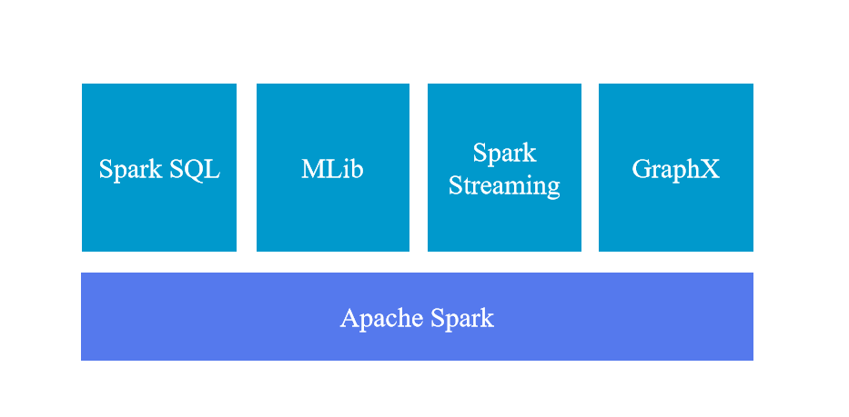
Spark体系结构

Slide 11
Spark功能模块
Scheduler模块
Deploy模块
作业管理、Stage划分、资源调度等。
管理Spark的部署方式：local /standalone/Mesos/YARN等。
1
2
Executor模块
4
3
Storage模块
Worker上的执行单元。
对RDD抽象的实现，分为通信层与存储层。

Slide 12
PART 4
项目目标

Slide 13
项目目标
需求
源码
从Spark功能模块出发，编写其需求规格说明书。
阅读项目源码，从代码级理解项目实现细节，并制定不同场景的调优策略。
项目目标
测试
应用
为各功能模块及制定的调优策略编写测试规格说明书并进行测试。
时间允许，利用Spark建立分布式文件系统

Slide 14
PART 5
工作计划

Slide 15
工作计划
项目计划书
实施内容依照项目计划书
01
线上沟通
分工协作
02
及时通过的微信群，邮件来进行沟通
对每周的任务合理分工，保证每个成员都参与其中
06
03
线下讨论
文档管理更新
05
每周2-3次见面讨论，分配任务，解决问题
在github上来更新上传文档，每次commit都写清楚内容
04
项目进度
四个人根据项目进度表完成任务

Slide 16
THANKS!

